Slide 1
ПЕРЕХОДНЫЕ ФОРМЫ
ПРОБЛЕМЫ ТЕОРИИ ЭВОЛЮЦИИ

Slide 2
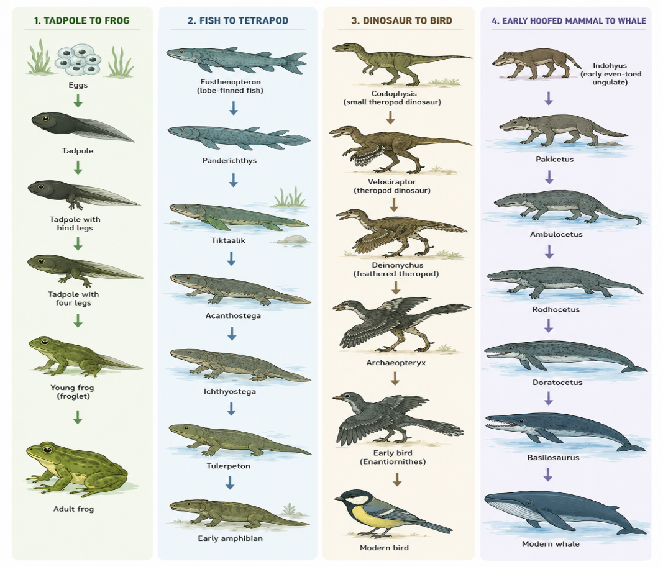
Что считать переходной формой?
Определение из Википедии. Переходная форма — организм с промежуточным состоянием, обязательно существующим при состоявшемся постепенном переходе от одного биологического типа строения к другому. Переходные формы характеризуются наличием более древних и примитивных черт, чем их более поздние родственники, но, в то же время, наличием более прогрессивных черт, чем их предки. Как правило, говоря о промежуточных формах, имеют в виду ископаемые виды.
К этому определению есть вопрос: разве лапа более прогрессивна, чем плавник? Или легкие более прогрессивны, чем жабры? Спорно…
Поэтому, есть и другие мнения эволюционистов. Некоторые материалисты считают, что все живущие сегодня живые существа являются переходными формами, так как эволюция идёт постоянно.
То есть в лагере эволюционистов нет полного согласия даже относительно определения переходной формы.
Было бы логичнее считать переходной формой недоразвитое существо, которому НЕкомфортно в его переходном виде, так как оно ещё не закончено, раз нужна дальнейшая эволюция.

Slide 3
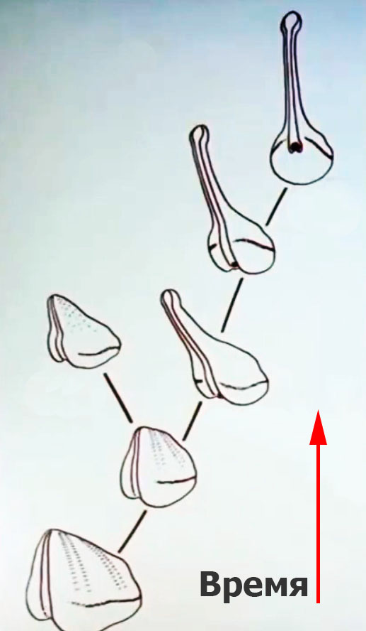
“Эволюция” морских ежей
Наличие переходных форм, например, подтверждается морскими ежами.
В древних пластах находят морских ежей с выростом (рострумом), поднимающимся всё выше и выше, якобы, параллельно шкале времени. Эволюционисты считают, что так морской еж постепенно привыкал закапываться в дно глубже и глубже (возможно от хищников), а вырост ему помогал сохранять связь с поверхностью дна.
По мнению материалистов, эти находки морских ежей полностью подтверждают наличии переходных форм и действие естественного отбора в процессе эволюции.
Однако! Выросты, подобные тем, что были у тех морских ежей, у современных ежей не встречаются. Значит это не переходная форма на пути к эволюционному преимуществу. Кроме того, в слоях с ежами с выростом, ниже и выше, находят остатки других морских ежей, в т.ч. без выроста и более близких по строению к «современным» ежам.
Таким образом, это не «лестница», по которой ежи лезут вверх по эволюционной лестнице, а история того, как естественный отбор помогал ежам адаптироваться под конкретные условия среды.

Slide 4
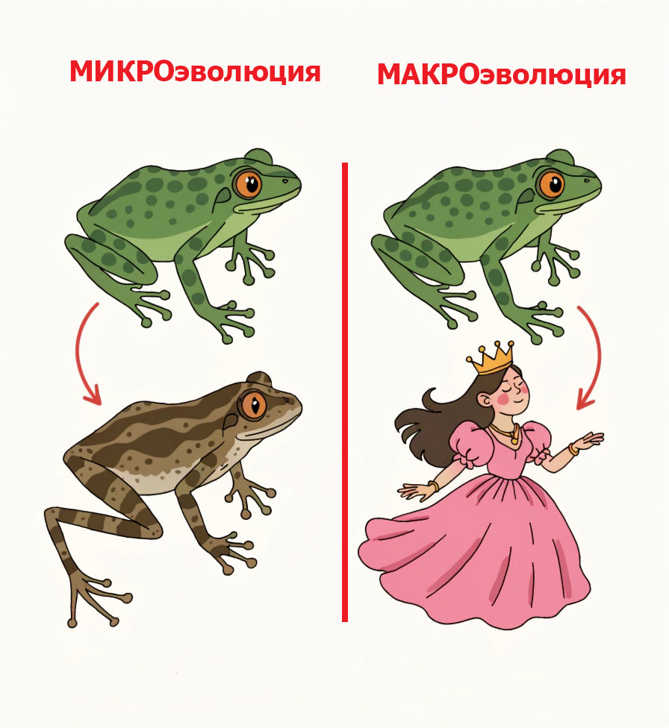
МИКРОэволюция и МАКРОэволюция
Нужно различать МИКРО- и МАКРОэволюцию.
МИКРОэволюция, в рамках которой виды адаптируются к окружающей среде, наблюдается и доказана. В её рамках выживают те особи в популяции, которые более приспособлены к конкретной внешней среде обитания. Остальные постепенно “отсеиваются” естественным отбором.
Внимание! Это происходит внутри ОДНОГО РОДА! Пример: когда у лягушки меняется цвет и форма лапок – это МИКРОэволюция, а когда лягушка превращается в царевну – это МАКРОэволюция. МИКРОэволюция многократно доказана и в ней нет сомнения. А вот МАКРОэволюция НИ РАЗУ НЕ НАБЛЮДАЛАСЬ и НЕ ДОКАЗАНА!
Так и с морскими ежами. Где тут доказательство вертикальной эволюции в новое существо? Где тут переходная форма между разными типами животных? Тут на лицо МИКРОэволюция внутри одного рода! Все они морские ежи разных видов!
Вывод – пример с ежами не доказывает ни переходные формы, ни эволюцию примитивного существа в более высокоразвитое.

Slide 5
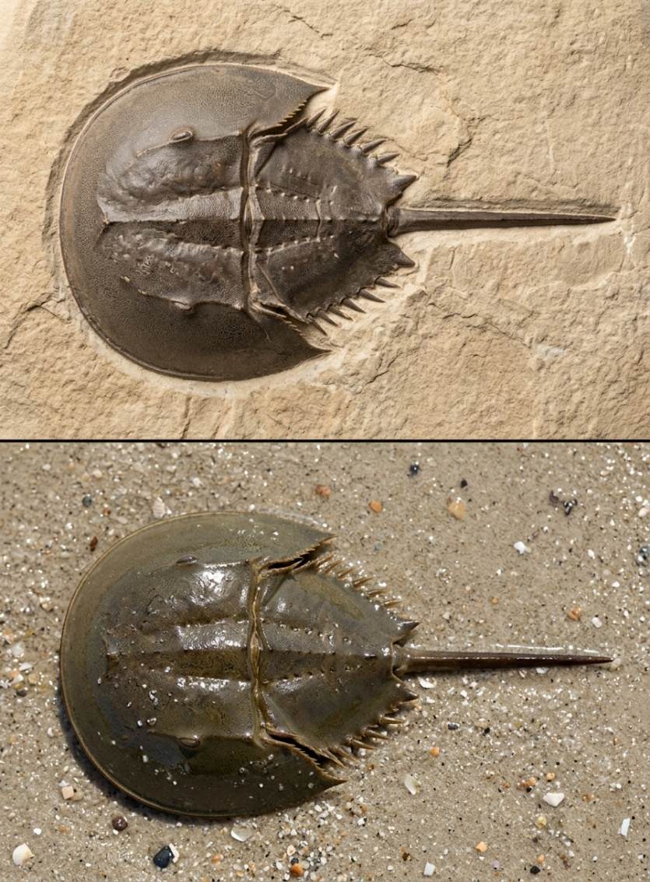
Принцип фальцифицируемости
В науке есть принцип фальцифицируемости, то есть возможность дискуссии. Учёные не должны искать только факты, которые подтверждают их гипотезу, вместо этого они должны пытаться её опровергнуть. Если теория выдерживает такие проверки — она выглядит более надёжной. То есть, прогресс науки идёт через опровержение старых теорий и замену их более точными.
К сожалению, ученые материалисты, зачастую фанатичны. Эволюция для них - это своего рода религия – внутренняя убежденность, не терпящая сомнений. Поэтому на любой аргумент оппонентов у эволюционистов есть готовый ответ.
Например, мечехвост дошёл до нас неизменным с самых древних времен (~480 м.л.н.). Почему его не коснулась эволюция? Их ответ: “Это стасигенез. Потому что есть стабилизирующий отбор. Если ничего менять не надо, то эволюция ничего и не меняет, а все мутации уничтожаются отбором”. Находят колонии живых бактерий, которым сотни миллионов лет. Бактерии везде такие же, как сегодня, их не коснулась эволюция. Материалисты говорят, мол у них есть стабилизирующий отбор.

Slide 6
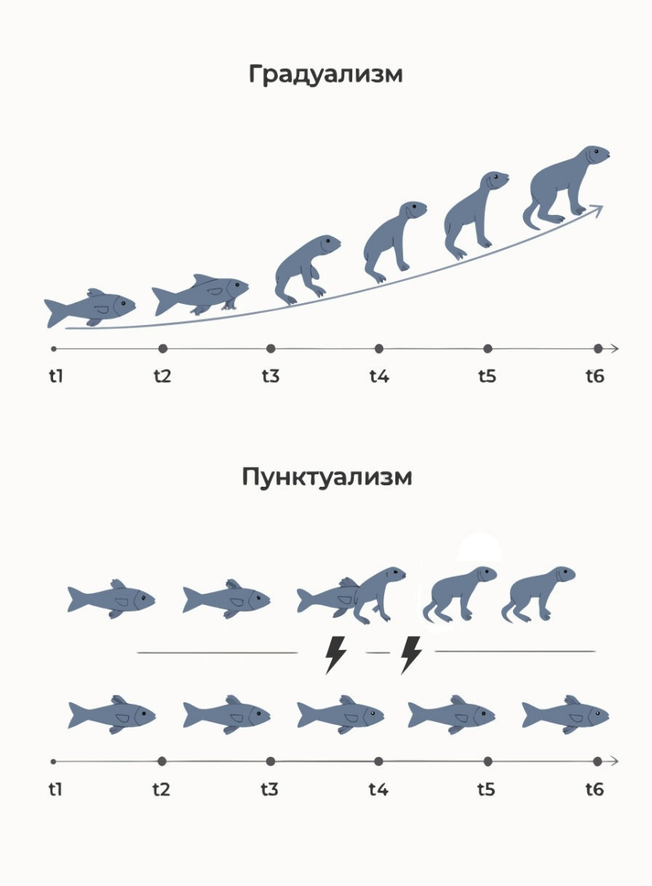
Теории Градуализма и Пунктуализма
Вспомним, что эволюция зиждется на случайных мутациях! Но разве возможно, что у всех вокруг постоянно идут случайные мутации, а только у мечехвостов нет? Почему всех найденных древних бактерий, даже цианобактерий возрастом 3,5 млрд. лет, мутации не изменили?
Если животное стало проще, а не сложнее, эволюционисты скажут, что эволюция может идти как в плане усложнения, так и в плане упрощения.
Когда материалистам говоришь, что вот тут нет переходных форм, они скажут, мол, найдем позже, или все они сгнили, или тут был скачек мутаций, поэтому нет переходных форм. Раньше материалистами использовалась только теория Градуализма, которая постулирует постепенные незначительные изменения. Но из-за отсутствия переходных форм, эволюционисты придумали новую дополнительную теорию “Прерывистого равновесия” (Пунктуализм), постулирующую, что бывает и скачкообразная эволюция.
К сожалению, убежденные материалисты не будут искать проблемы в своей теории, т.е. пытаться ее фальсифицировать, а будут убежденно отставать её, не принимая критики.

Slide 7
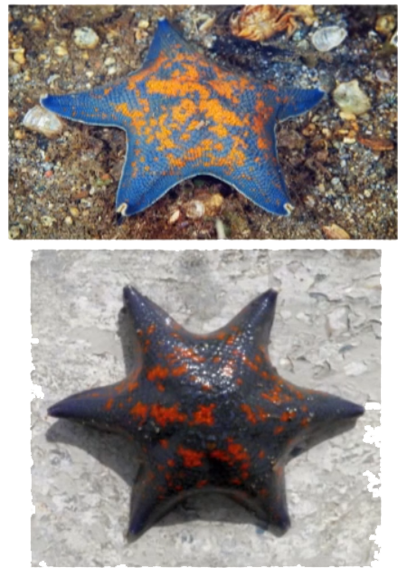
Скачкообразная эволюция
Наличие скачкообразной мутации, то есть теории Прерывистого равновесия (Пунктуализма), материалисты иллюстрируют морскими звездами. В пример часто приводятся морские звезды с 5 и 6 лучами. Мол, видите, здесь нет переходных форм – ведь нет звезд с 5,5 лучами!
Однако, тут мы видим изменчивость внутри одного рода. Число лучей у морских звезд — это не жестко закрепленный видовой признак. У одного и того же вида могут встречаться особи с разным количеством лучей. Яркий пример — род морских звезд Leptasterias (Лептастерии), у которого шесть лучей являются нормой, но при этом иногда попадаются пятилучевые особи.
То есть 5 и 6 лучей у этих звезд - это не «мутационный скачок» между видами и тем более между родами, а естественная вариация внутри популяции ОДНОГО РОДА.
Например, у некоторых людей встречается не 2 соска, а 3 или 4, не 5 пальцев, а 6. Это тоже человек!

Slide 8
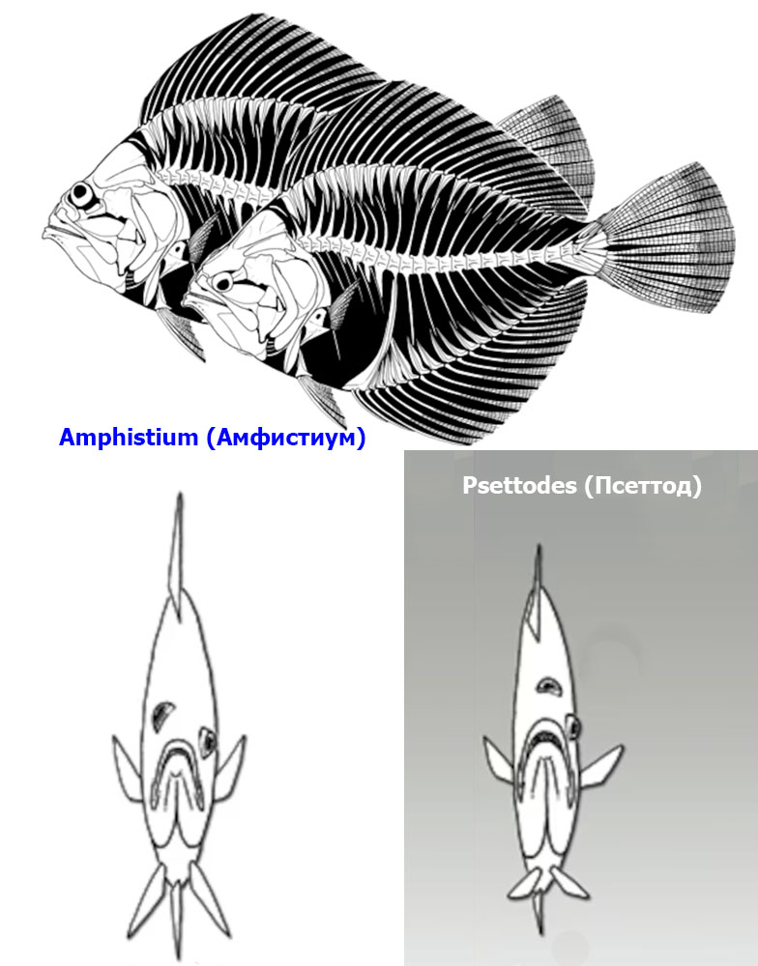
Миграция глаза камбалы
Переходные формы и эволюцию материалисты доказывают также камбалами. Палеонтологи нашли окаменелых раб, у которых один глаз был ближе к затылку. Их назвали Amphistium (Амфистиум). Материалисты объявили этот вид переходной формой к современной камбале. Мол, у этого предка глаз эволюционным путем начал двигаться на другую сторону черепной коробки.
Слабые стороны теории: Модель постепенного "дрейфа" глаза основана на анализе единичных фрагментов костей черепа у нескольких рыб (найдено всего 5-6 образцов на весь мир); Черепа дошли до нас в спрессованном виде; Окаменелости камбал, близкие к классическим, встречаются в тех же ископаемых слоях, что и эти якобы "переходные" формы; Сегодня есть рыбы Psettodes (Псеттоды), которые похожи на классическую камбалу, но ей не являются (другое семейство), и у них тоже один глаз практически на макушке.
При этом, даже многие эволюционные палеонтологи не утверждают, что Amphistium — это непосредственный дедушка всех современных камбал. Возможно Амфистиум – это вид рыб с особым видом симметрии с высоко посаженными глазами или одним глазом.

Slide 9
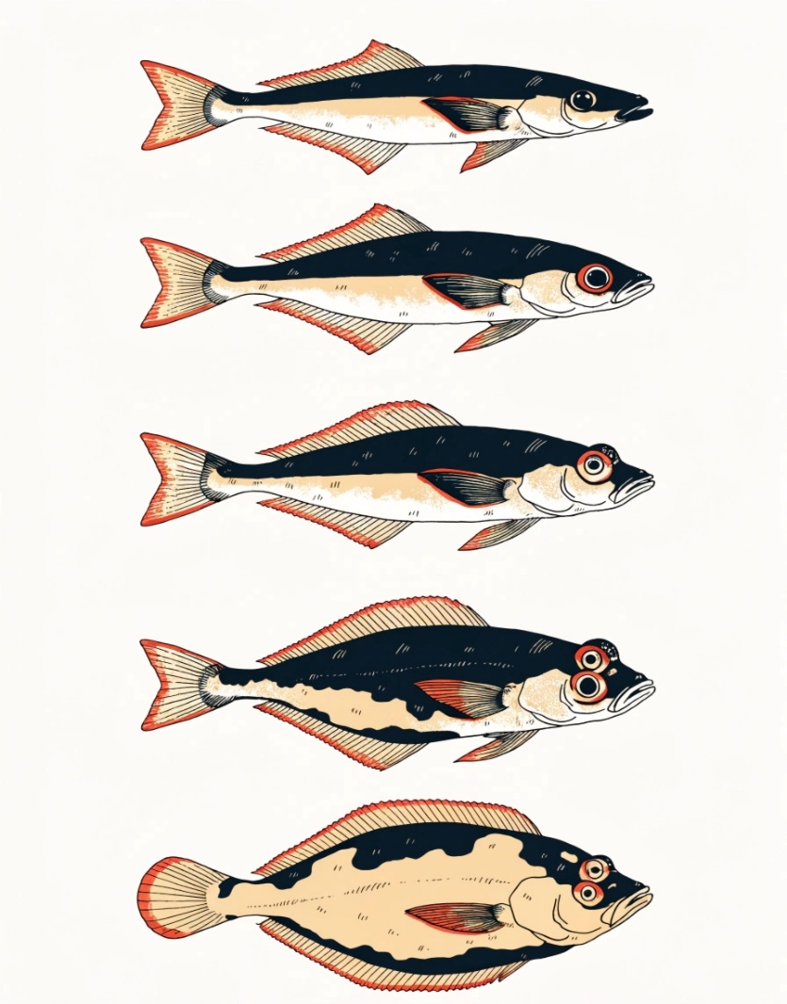
Проблема направленной мутации
Как глаз перемещался пошагово? Получается у рыбы НАПРАВЛЕННО менялись гены отвечающие за местоположение глаза?
Внимание! Слово НАПРАВЛЕННО часто слышно от материалистов. Но кто направил такую мутацию? Самое понятие мутация всегда предполагает СЛУЧАЙНЫЕ изменения генов. Согласитесь, слова НАПРАВЛЕННО и СЛУЧАЙНО противоречат друг другу!?
Случайным мутациям + естественному отбору эволюционисты пытаются придать вид ТВОРЧЕСКОЙ СИЛЫ И ИНТЕЛЛЕКТА. На лекции к.б.н. материалист Михаил Никитин залу объяснял, как работает естественный отбор на примере эволюции самолетостроения. Мол, сначала была примитивная конструкция, потом кукурузник, потом более сложные модели, а потом современные лайнеры. Постепенно выбраковывались плохие варианты самолетов и выбирались лучшие.
Но здесь логическая ошибка. Ведь в примере с эволюцией самолетов, движущей силой прогресса выступает не случайность + естественный отбор, а ИНТЕЛЛЕКТ многих сотен инженеров + ИНТЕЛЛЕКТ летчиков испытателей.

Slide 10
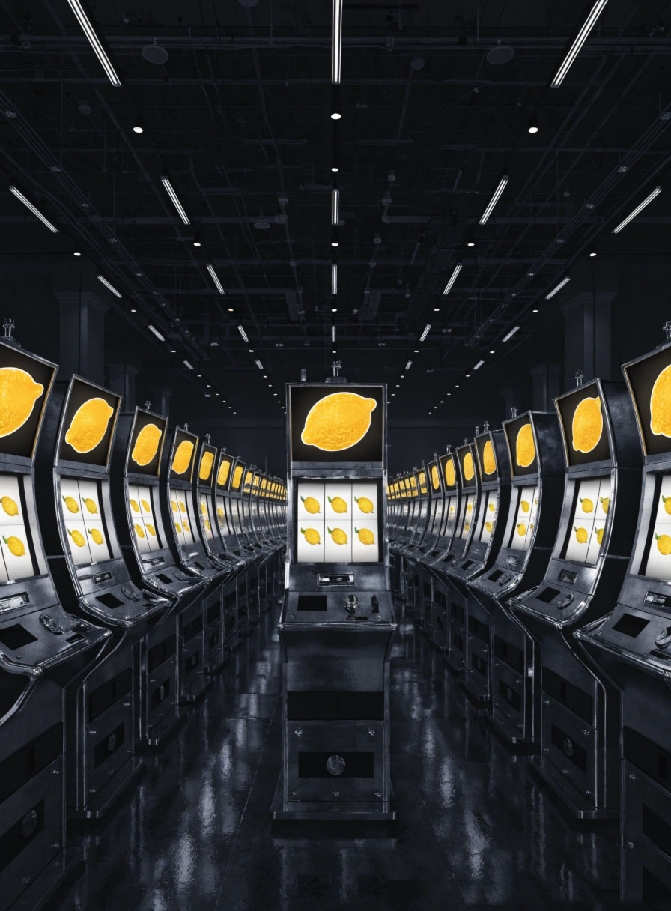
Вероятность направленных мутаций
Сколько нужно мутаций в генах, чтобы глаз постепенно переместился с одной стороны черепа на другой, чтобы изменилась форма черепа, нервные пути, мышцы и кровоснабжение.
Возьмем, для примера мутации в 50 генах. 1 ген содержит информацию об 1 белке. Белок ~ 400 аминокислот. 1 ген: 3 (триплед) х400 = 1200 нуклеотидов. 50 х 1200 = 60 000.
4 варианта 1 нуклеотида (аденин, гуанин, тимин и цитозин): 4⁶⁰⁰⁰⁰
Посчитаем вероятность 50 положительных мутаций при том, что: полезные мутации: от 0,1% до 1%; вредные: ~80%; нейтральные ~20%.
Вероятность полезной мутации 1/100=0,01. Количество 50: (0,01)⁵⁰=10⁻¹⁰⁰
Все мутации должны произойти в одной и той же генной группе. Если группа из 10 генов, то 10/20000 генов у животных = 5⋅10⁻⁴
Каждая из 50 мутаций должна произойти в этой группе (5⋅10⁻⁴)⁵⁰: 5⋅10⁻²⁰⁰.
Популяция=100 особей. Мутации идут строго по цепочке «родитель → ребенок», чтобы накапливались “направленные мутации”. Вероятность этого порядка 1/100 на поколение. Тогда (1/100)⁵⁰=10⁻¹⁰⁰.
Число атомов во Вселенной ∼10⁸⁰. Время жизни Земли 10¹⁷ секунд.

Slide 11
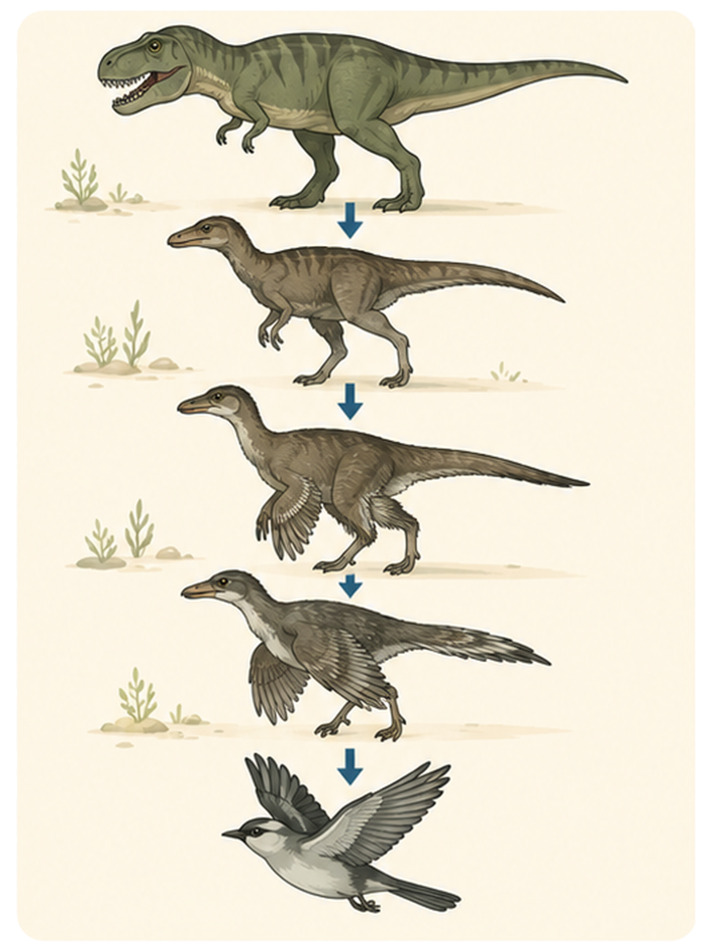
Динозавры –> птицы
Материалисты считают, что птицы произошли от динозавров. В качестве доказательства, зачастую, они предлагают Архиоптерикса.
Однако: Не все ученые материалисты считают Архиоптерикса переходной формой; В слоях близких с Архоптериксом были найдены ископаемые больше похожие на современных птиц, чем Архиоптерикс, а в слоях чуть моложе уже встречаются останки практически современных птиц; Нашли всего 13 скелетов Археоптерикса причем в одном месте - в Германии; Датировка и классификация часто являются предметом научных дискуссий; есть замкнутый круг: слой определяется по останкам, а останки - по слою.
У Архиоптерикса есть признаки динозавров: зубы, длинный костный хвост, когти на крыльях, треугольная голова. А также у него есть признаки птиц, в частности, перья. Но, совмещение признаков разных групп – это мозаичный вид, это не редкость и не доказательство эволюции!
У птицы Гоацина на крыльях есть когти. У Утконоса черты птиц (кладка яиц, клоака) и млекопитающих (шерсть, вскармливание молоком). У Ехидны дополнительно клюв, похожий на птичий и сумка для детеныша. Гаттерия похожа на ящерицу, но внутри сочетает признаки ящериц, змей, черепах, птиц и имеет третий глаз. Голый землекоп: млекопитающее сочетает в себе черты грызуна, насекомого и рептилии.
То есть Архиоптерекс - это мозаичная форма, а не переходная форма.

Slide 12
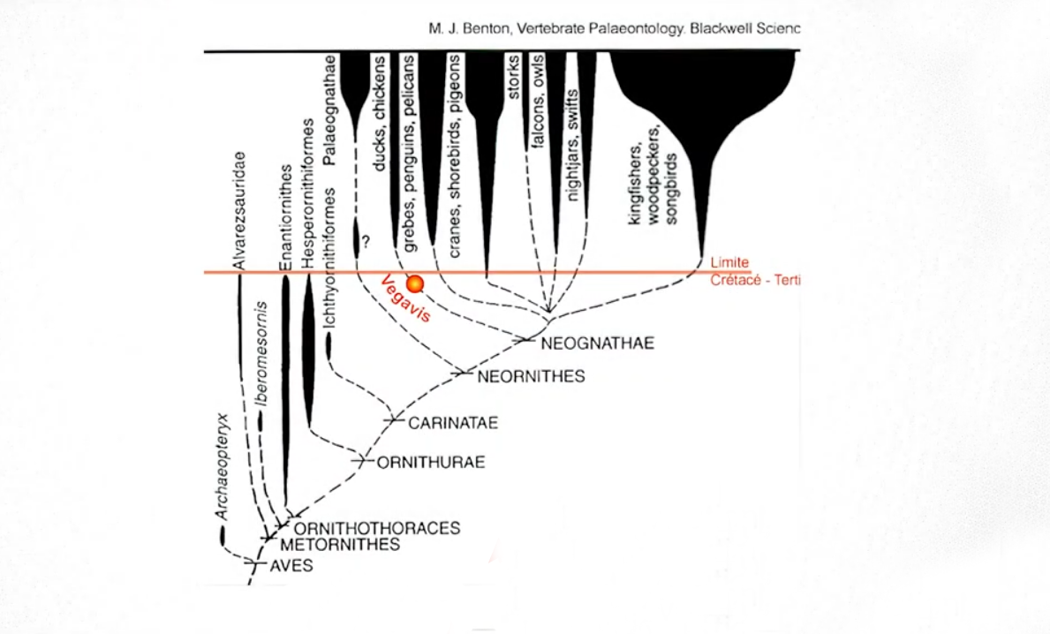
Эволюция птиц в палеонтологии

Slide 13
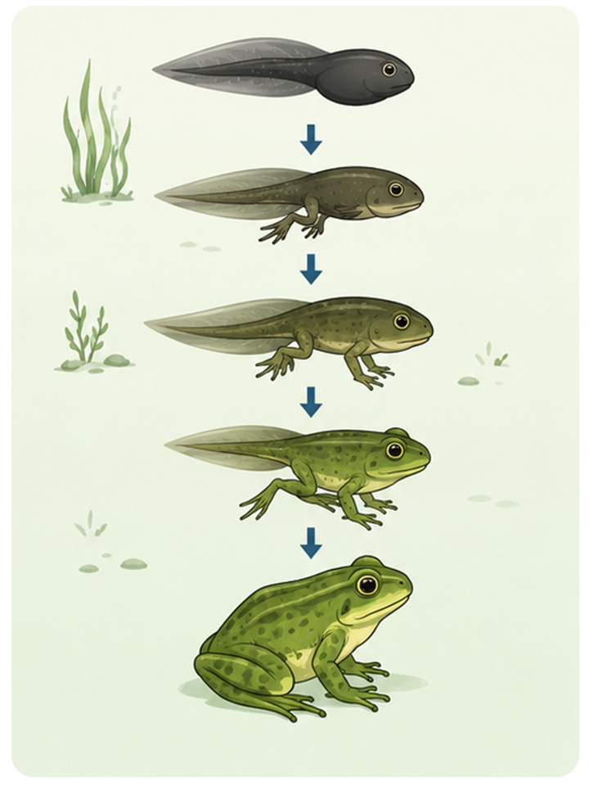
Рыбы –> четвероногие
Материалисты считают, что все четвероногие произошли от рыб. В качестве переходной формы предлагается ископаемый Тиктаалик.
Материалист к.б.н. Сергей Глаголев утверждает, что знает какие гены и как нужно изменить, чтобы получить из рыбьего плавника лапу. Хотелось бы посмотреть на реализацию этого плана на опыте. За строение тела отвечают регуляторные гены, существенное изменение в них на опытах показало, что большинство подопытных умирали или имели др. серьезные проблемы.
Эволюционисты считают, что в каком-то водоеме стало мало воды и рыбы вынуждены были выбраться на сушу. Но как пошагово расписать эту картину по поколениям? Сколько поколений рыбы были вынуждены барахтаться в лужах гребя по грязи плавниками? Миллионы поколений?
Вероятность изменения одного органа мы рассматривали выше, она равна НУЛЮ! А тут нужно изменение множество целых систем организма.
Доводы материалистов: Двоякодышащие рыбы. Но у них нет легких, как у животных, а измененный плавательный пузырь. Там разные материалы и строение. Эти рыбы дышат жабрами и плавательными пузырями. А амфибии (земноводные), в частности, лягушки, дышат легкими и кожей.
Головастики. Между жабрами головастика и рыб есть ряд фундаментальных отличий на анатомическом, клеточном и физиологическом уровнях. Они дышат жабрами и кожей - это самостоятельный конструктивный план.

Slide 14
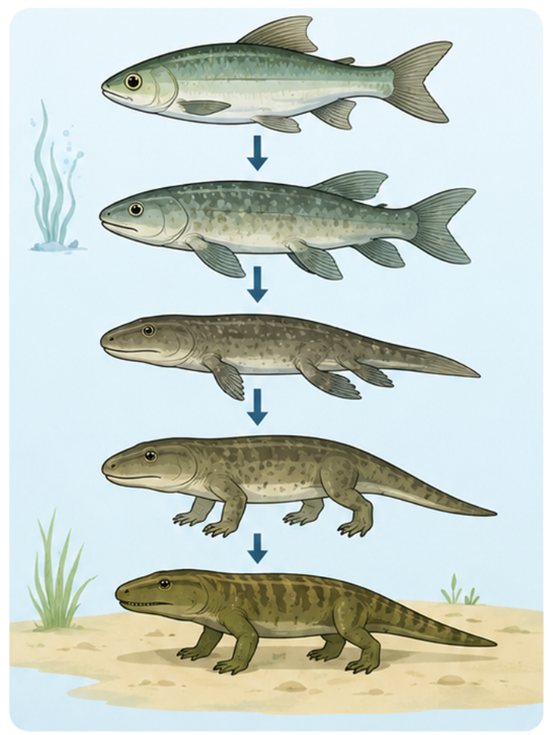
Различия рыб и четвероногих
1. Кровеносная система у рыб одноконтурная. Сердце двухкамерное. У позвоночных сердце четырехкамерное, а система двухконтурная.
2. Гемоглобин. У рыб, амфибий и наземных позвоночных он отличается молекулярной множественностью и свойствами.
3. Вывод углекислого газа (CO₂) - разный механизм.
4. Водно-солевой барьер кожи. Кожа двоякодышащих рыб и амфибий слизистая и проницаемая. Если у них высушить кожу, то они умрут.
5. Механизм попадания воздуха в легкие. У двоякодышащих рыб и амфибий воздух «проталкивается» в лёгкие движением ротоглоточной полости. А у млекопитающих - за счёт межрёберных мышц и диафрагмы.
6. Регуляция дыхания. У водных животных мозг реагирует на нехватку кислорода (падение O₂). У наземных – мозг реагирует на рост CO₂.
7. Разные легкие. У двоякодышащих и амфибий легкие это просто пузырь - мешок со складками, а у млекопитающих – это дерево бронхов с миллионом мизерных альвеол. У наземных есть сурфактант.
8. Азотистый обмен. Аммиак (NH₃) - это яд. У рыб аммиак выбрасывается прямо в воду через жабры, кожу. У млекопитающих: печень/ферменты-> моча
9. Закладка органов — это разные генетические программы.
Все пункты должны измениться одновременно в одно поколение.
Это требует скоординированного изменения работы сотен/тысяч генов.
Вернемся к Тиктаалику. Дышал ли он легкими, неизвестно. У него были костные структуры конечностей и подвижная шея. Однако, подвижная шея бывает у рыб. И костные структуры есть у современных рыб: целакантов и лопастепёрых.

Slide 15
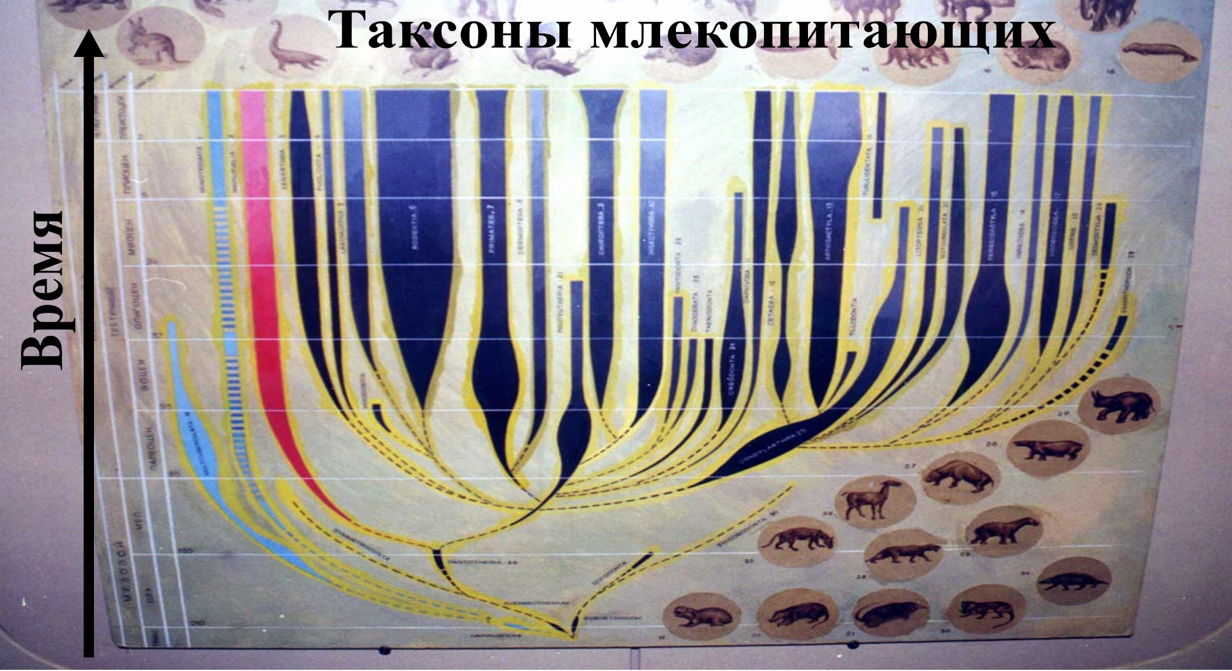
Эволюция млекопитающих в палеонтологии

Slide 16
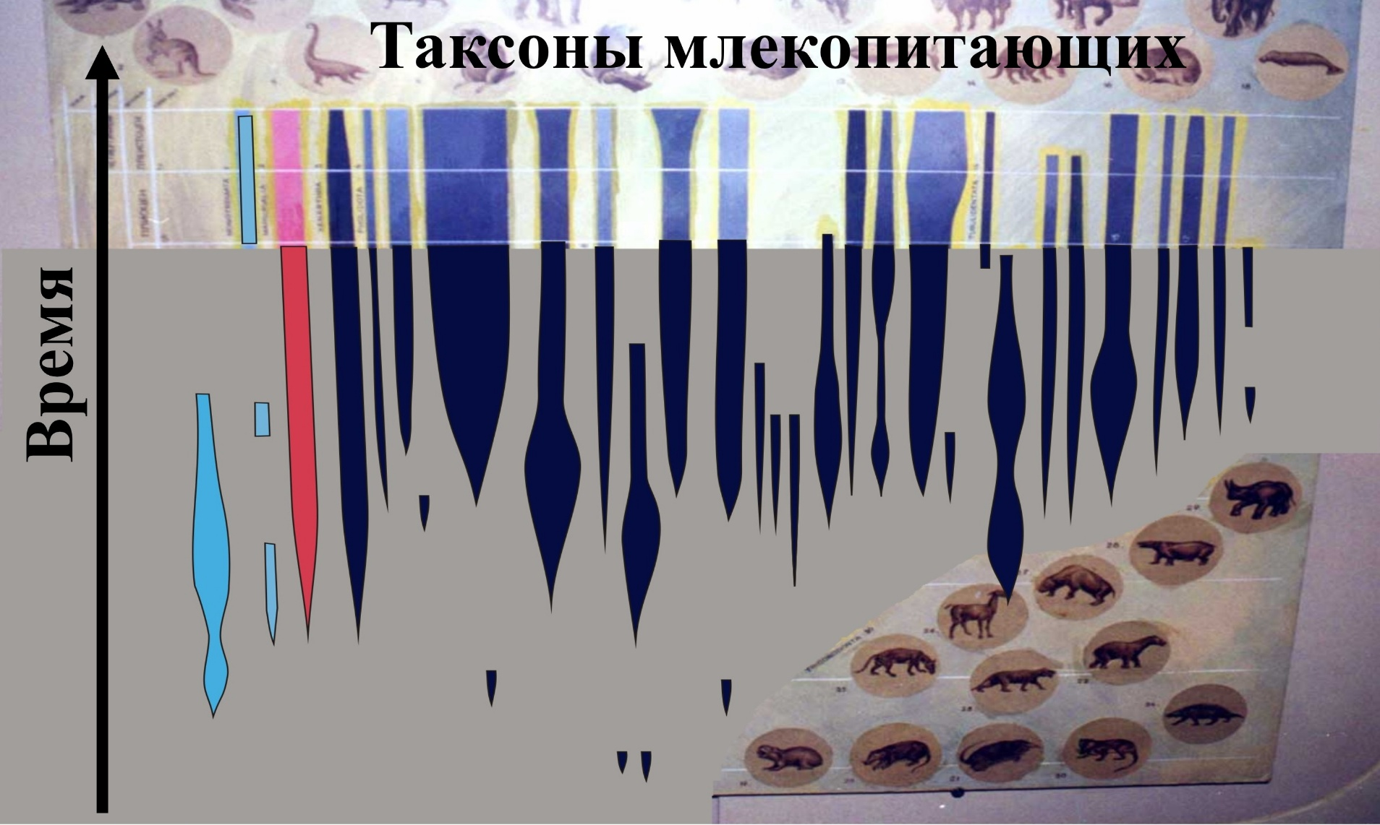
Эволюция млекопитающих в палеонтологии

Slide 17
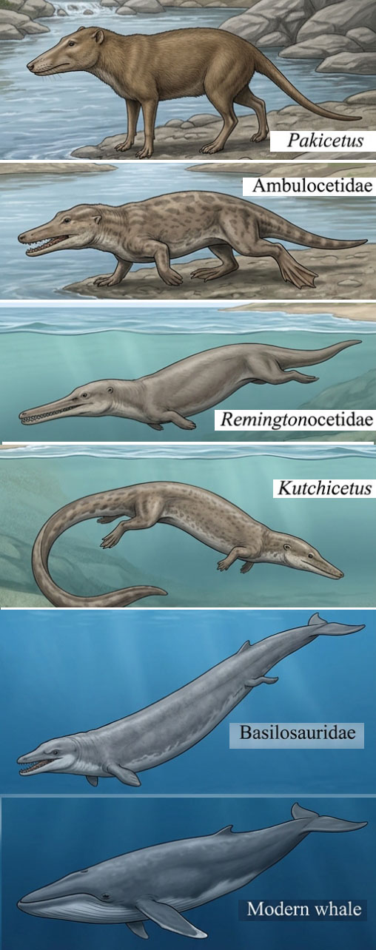
Наземные –> китообразные
Материалисты считают, что киты произошли от парнокопытных.
Если рыба вышла на сушу, якобы, в рамках вертикальной эволюции, то движение назад в воду, значит будет регрессом эволюции? Как мы тут будем искать замену примитивного на прогрессивное?
Рассмотрим якобы предков китов, по мнению эволюционистов.
Пакицет (Pakicetus): Жил ~50–48 млн лет назад. Был размером с волка. Сходство с китами: чем-то похожее строение уха и зубов. И всё!
Амбулоцет (Ambulocetidae): Жил~48–47 млн лет назад. Найден один неполный скелет. Длина 3 м. Жил на земле. Перепонки для плавания.
Ремингтоноцетид (Remingtonocetidae): Жил~48–41 млн лет назад преимущественно в воде. Находки редкие, фрагментарные. Длина 3 м.
Качхицет (Kutchicetus): Жил~48–41 млн лет назад, передвигались на суше. Длина 2 м. Короткие лапы, мощный удлиненный хвост для плавания.
Базилозаврид (Basilosauridae): Жил~40-35 млн лет назад в воде. Длина 15-20 метров. Передние ласты и хвост с плавником. Есть небольшие задние конечности — с костями бедра, голени и даже пальцами. Но у ластоногих: тюленей, морского котика и моржа тоже есть эти кости. Это отдельные виды. Сами эволюционисты заявляют: Это не «прямые предки», а «боковые ветви»!
Для преобразования наземного в кита необходимо одновременная перестройка множества систем: органы чувств; много миоглобина; физиология глубокого ныряния (декомпрессия); брадикардия – переключение сердца; вывод соли, терморегуляция; перестройка мозга для ассиметричного сна.
Одновременное изменение этих систем даже в ряде поколений без потери жизнеспособности промежуточных стадий невозможно.

Slide 18
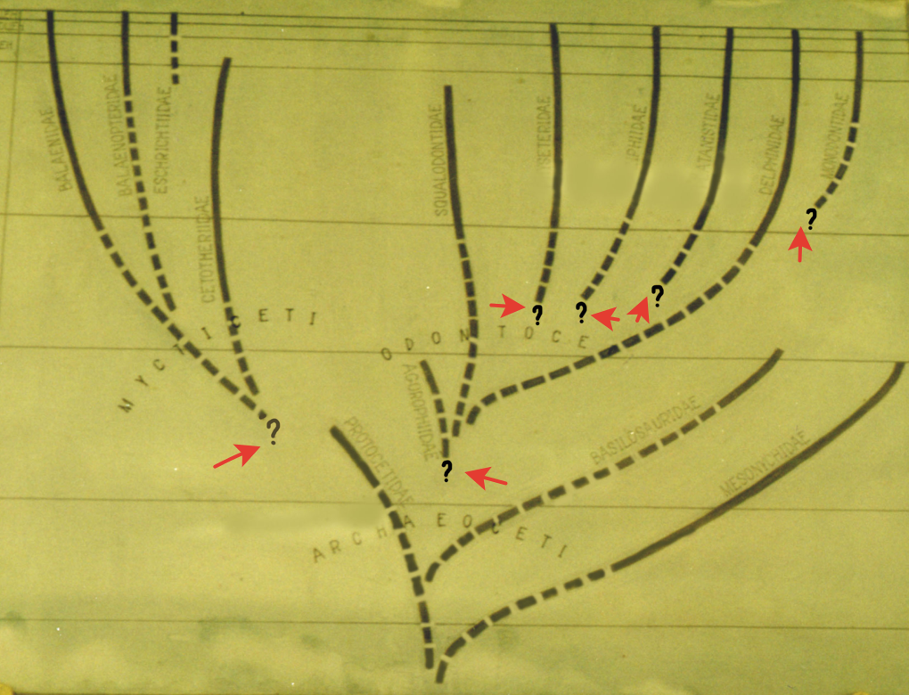
Эволюция китообразных в палеонтологии

Slide 19
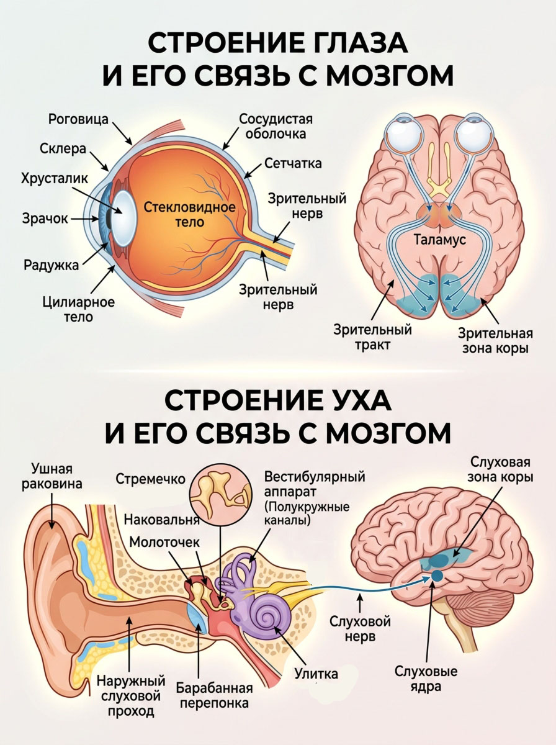
Неупрощаемая сложность
Проанализируем переходные формы на примере отдельных органов.
Например, глаз чрезвычайно сложен. Но материалист, д.б.н. Максим Винарский заявил, что глаз не идеален, мол, если бы его инженер выпустил на рынок, то разорился, т.к. работает глаз только с мозгом. Но он не решил проблему сложности, а лишь усугубил её, ведь сам указал на неупрощаемую сложность системы. Зрение – это сложная система взаимодействия органов: глаз – сердце – нервная система - мозг. Упростить нельзя ни на один шаг назад!
Как шла эволюция глаза? Эволюционисты показывают якобы примитивные глаза у “низших” существ. Но они видят! Там просто другие конструктивные решения. Покажите, где есть глазное яблоко, но нет ещё сетчатки или глазного нерва, соединяющего с мозгом. Или есть ухо с косточками наковальня, молоточек, но нет стремечка. Покажите органы, от которых совсем нет пользы, т.к. они ещё не сформировались. Естественный отбор всё ненужное отбрасывает, т.к. это энергопотребление! Любой орган нужен телу только в работоспособном целостном состоянии, плюс еще связанный в единую систему с другими органами. Представьте недоразвитое сердце, почки, печень, легкие желудок, мозг... Если любой орган просто болен, существо становится ограниченно дееспособным или умирает.
Приведите пример любого органа, который СОВСЕМ не нужен организму, так как якобы еще находится в процессе формирования или остался как рудимент от предков? Я в своей книге «Творение или эволюция? Сколько лет Земле?» рассматривал рудименты, и показал, что таких органов нет.

Slide 20
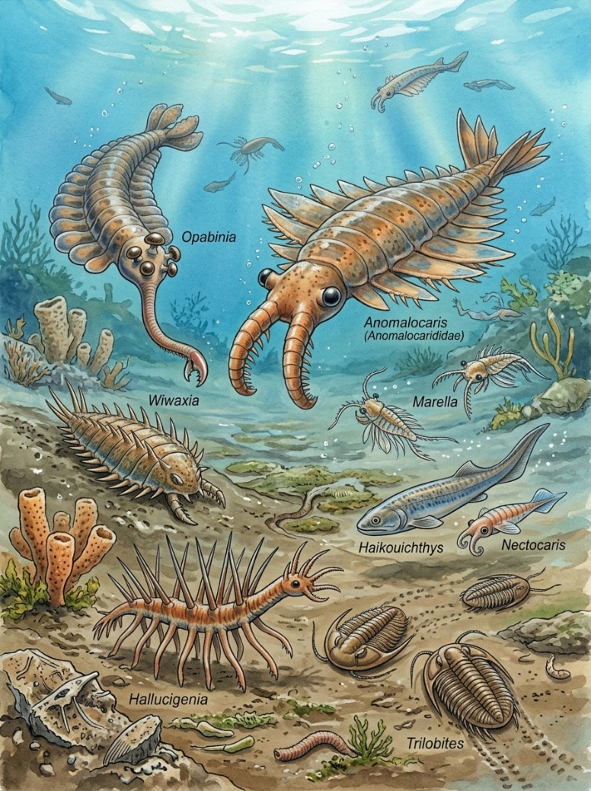
Кембрийский взрыв
Внезапное появление сложных форм жизни. Весомым доказательством отсутствия эволюции и переходных форм является Кембрийский взрыв.
~ 500 млн. лет назад внезапно появились представители сразу многих типов живых существ: хордовые (позвоночные), членистоногие (хитиновые), иглокожие, медузы, кишечнополостные, черви, губки, моллюски. Эти типы не произошли один от другого, так как они кардинально отличаются друг от друга. А ниже находят только бактерии.
Где дерево жизни с общим первоначальным стволом из которого на высоте начинают отходить ветки? Где дерево жизни в палеонтологической летописи?! Где переходные формы? Мы этого не видим в Кембрийском взрыве. Зато мы видим взрыв информации, ведь ДНК каждого живого существа сильно отличается.
Кембрийский взрыв предоставляет набор фактов, которые создают серьезные проблемы для классической дарвиновской модели:
Внезапность: Появление большинства типов животных за короткое время противоречит идее о медленной и постепенной эволюции.
Отсутствие переходных форм: Разрыв в палеонтологической летописи между простейшими и сложными формами остается загадкой.
Отсутствие общего предка: Где “общий предок”, эволюционирующий кустообразно вверх благодаря мутациям + естественному отбору?

Slide 21
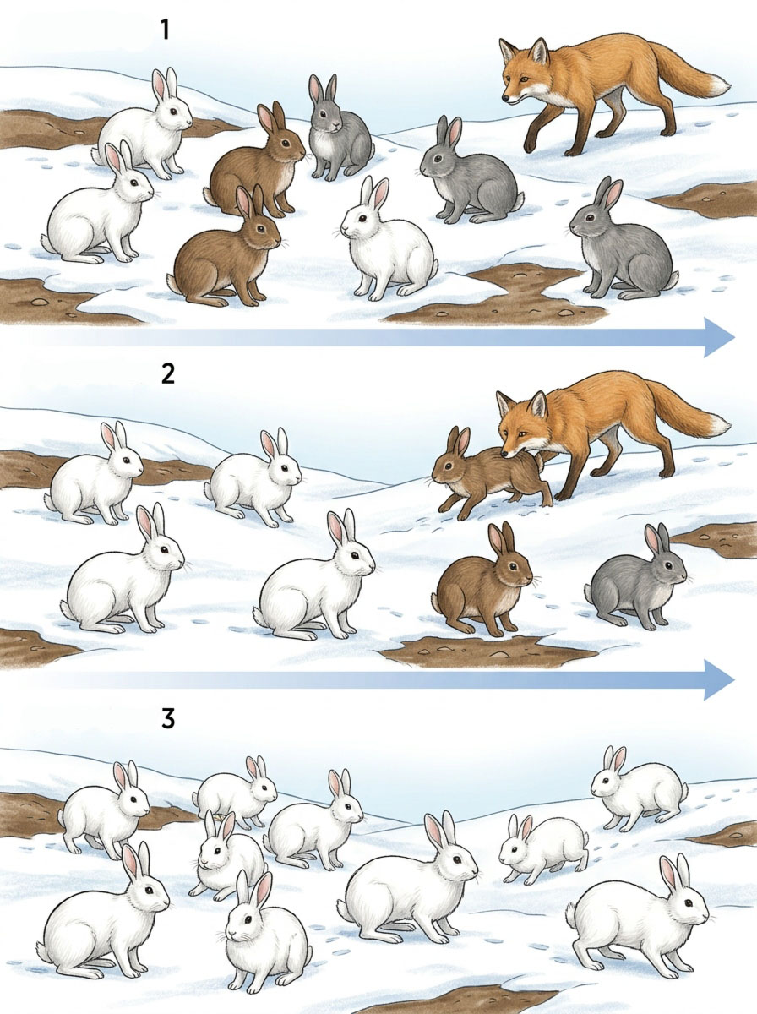
Естественный отбор
Естественному отбору материалисты отводят важнейшую роль в процессе эволюции, указывая на его созидательный характер. Но так ли это?
Говоря о естественном отборе, нужно понимать, что его суть в том, что в популяции выживают более приспособленные особи. Затем они со временем занимают всю популяцию. Так закрепляются в популяции положительные мутации.
При этом нужно понимать, что естественный отбор:
1. НЕ создает новые существа.
2. Работает только с уже ЖИВЫМИ существами, которые “борются” за выживание.
3. НЕ работает на уровне ДНК, то есть НЕ прибавляет информацию в ДНК.
4. Работает по принципу УМЕНЬШЕНИЯ разнообразия, а не умножения разнообразия.
Принцип работы естественного отбора. Живут существа. В них происходят случайные мутации. Мутация - это метод проб и ошибок. Естественный отбор уничтожает отрицательные мутации, оставляя положительные мутации. Но где же отрицательные мутации? Статистически их должно быть в сотни раз больше, и они должны были остаться в окаменелостях. Где они?
Как естественный отбор, который уменьшает разнообразие, может его увеличивать!?

Slide 22
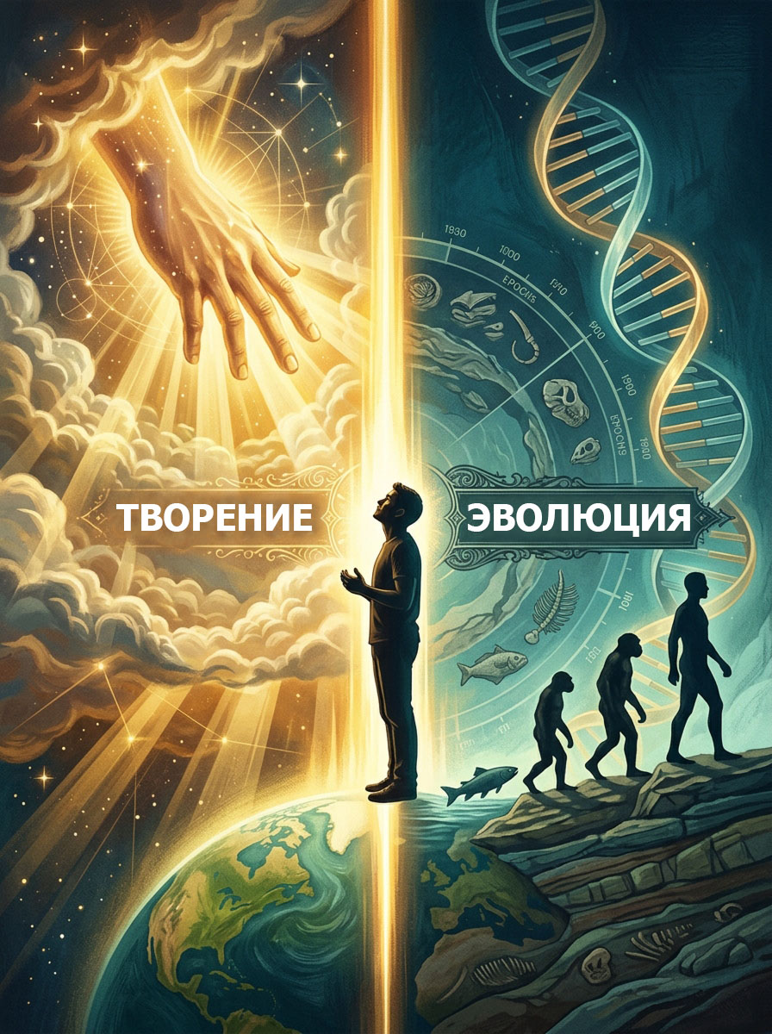
Совокупность аргументов
Творение или эволюция? Для выбора модели, мы должны смотреть на совокупность фактов и аргументов. В пользу Творения указывает многое:
Раньше видов было больше, чем сегодня. За 500 лет зафиксировано 1000 вымерших видов. Палеонтологи описали 250 тыс. ископаемых видов. На лицо проблема уменьшения видов в хронологической летописи.
Сложность клетки, о чем мы говорили на 1-й встрече. Клетка на столько сложна, что наука до сих пор только в процессе постижения её сложности.
Невозможность абиогенеза (случайного возникновения жизни), о чем мы говорили на 2-й встрече. Не смогли смоделировать самосоздание ДНК. Создали короткую РНК (Рибозим QT45), которая разрушается быстрее, чем копируется. Аминокислоты, белки, РНК и ДНК не встречаются вне клетки.
Математическая проблема. Вариантов “сборки” ДНК или среднего белка так много, что возраста Земли не хватит, чтобы создать всего 1 рабочий.
Настроенная проверка и саморемонт ДНК, РНК, органелл, собранного и свернутого белка, уничтожение "брака", апоптоз - самоубийство клетки.
Тонко настроенная Вселенная с константами (более 20-ти кем-то настроенных параметров): н-р, скорость света, гравитационная постоянная, постоянная Планка, масса протона, электрона, элементарный заряд и др.
Земля для жизни (антропный принцип) температура, состав воздуха, расстояние от Солнца, планеты-щиты, магнитное поле, давление и т.д.
Экологи утверждают, что в одиночку ни один организм существовать не может, то есть сразу же должна была появиться вся экосистема. И мн. др.

Slide 23
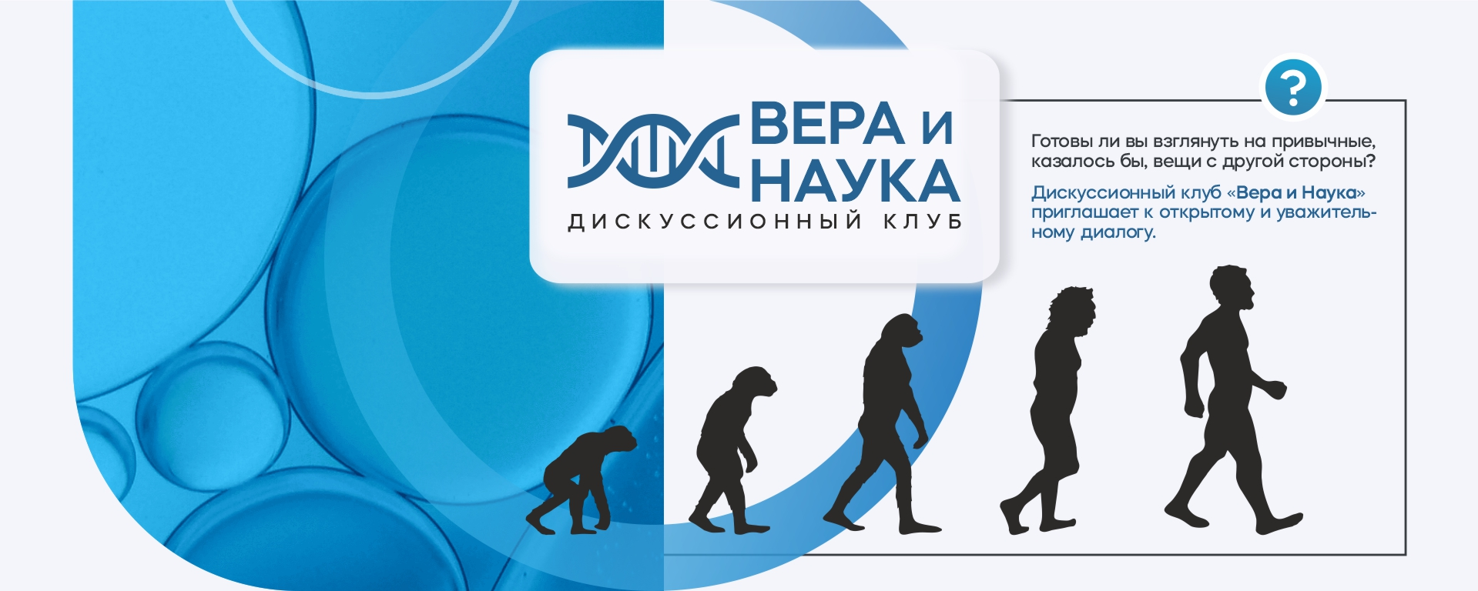
СПАСИБО!
VK: https://vk.com/klub_vera_i_nauka
Презентацию подготовил Татаркин В.И., автор книги “Творение или эволюция? Сколько лет Земле?”

